Slide 1


TRƯỜNG ĐẠI HỌC SƯ PHẠM KỸ THUẬT TP. HCM
KHOA CÔNG NGHỆ THÔNG TIN
KHÓA LUẬN TỐT NGHIỆP
XÂY DỰNG APP KINH DOANH BÁN THỨC ĂN NHANH SỬ DỤNG .NET FRAMEWORK & FLUTTER
Giảng viên hướng dẫn: TS. Lê Vĩnh Thịnh
Sinh viên thực hiện:
Liên Minh Quang 16110427
Hoàng Phong Sang 16110439

Slide 2
NỘI DUNG
1.
Giới thiệu
2.
Công nghệ sử dụng
3.
Thiết kế
4.
Demo dự án
5.
Kết luận

Slide 3
Giới thiệu:
Mục tiêu:
Xây dựng app kinh doanh thức ăn nhanh bằng ASP.NET Core kết hợp với Entity Framework, Flutter và SQL Server làm cơ sở dữ liệu.
Xây dựng được trợ lý ảo sử dụng Rasa framework để hỗ trợ người dùng
Lý do chọn đề tài:
Hiện nay nhu cầu đặt thức ăn ngày càng tăng cao, vì vậy có rất nhiều người dùng cần đến những app để đặt đồ ăn online.
Cơ hội kinh doanh cho app đặt thức ăn online là rất cao, hiện tại trên thị trường số lượng sản phẩm đang có rất ít và tính năng của các ứng dụng trên thị trường còn hạn chế.

Slide 4
Giới thiệu:
Quy trình thực hiện:
Khảo sát hiện trạng
Xác định yêu cầu
Thiết kế phần mềm
Thiết kế giao diện
Xây dựng hệ thống Chatbot
Cài đặt và kiểm thử phần mềm

Slide 5




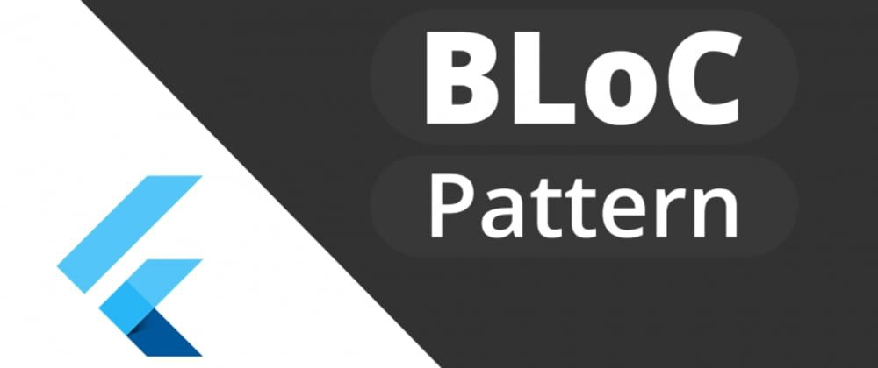

Các công nghệ sử dụng
Notes:
Là gì
Ưu điểm
Ó pen suột
Free
Controll
Pattern matching

Slide 6
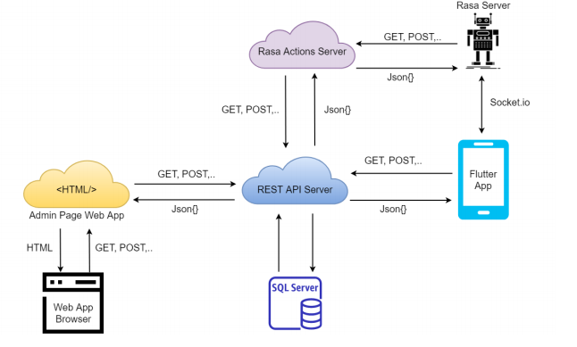
Thiết kế
Cấu trúc toàn bộ hệ thống

Slide 7
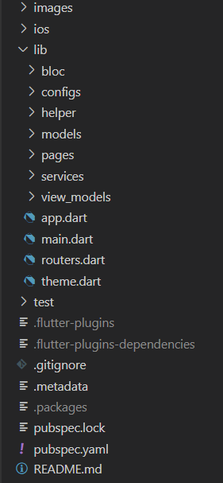
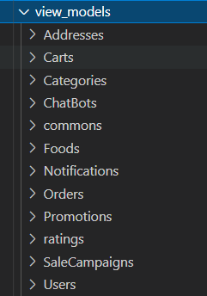
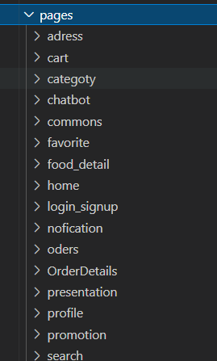
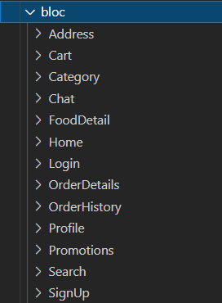
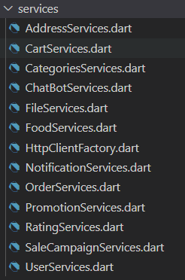
Thiết kế
Client side

Slide 8
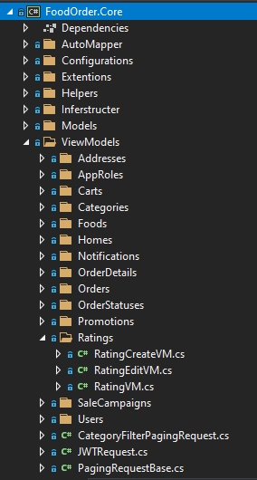
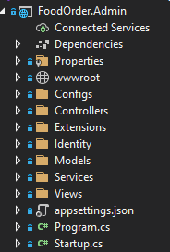
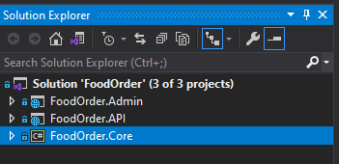
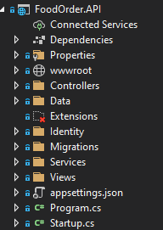
Thiết kế
Server side

Slide 9
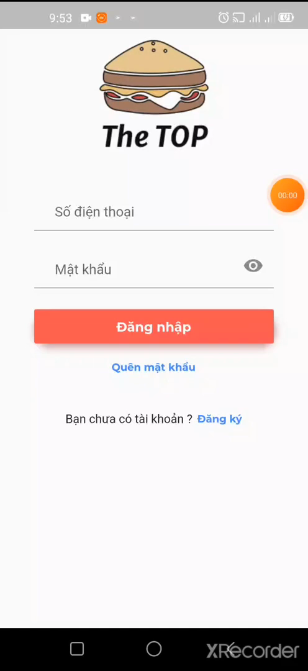
Giao diện
Ứng dụng được thiết kế gồm những tính năng chính sau:
Đăng nhập, phân quyền
Quản lý thông tin cá nhân
Quản lý giỏ hàng và đặt hàng
Tìm kiếm và filter
Bình luận và đánh giá
Tương tác với trợ lý ảo

Slide 10
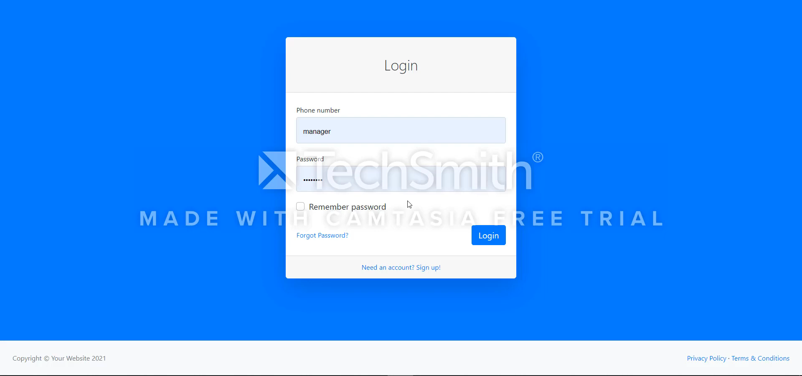
Giao diện

Slide 11
Kết luận
Ưu điểm:
Hoạt động quản lý và sử dụng diễn ra trơn tru và chính xác.
Chatbot hoạt động ổn định, giúp giải quyết các vấn đề của người dùng 1 các tự động.
Người dùng có thể dễ dàng tra cứu và mua hang 1 cách chính xác nhanh chóng
Hạn chế:
Khả năng nhận diện Entity của Chatbot vẫn còn hạn chế do chưa có nhiều language modul hỗ trợ tiếng Việt.
Chưa tính toán được số lượng truy cập cùng lúc và lượng băng thông cần thiết đến hệ thống là bao nhiêu

Slide 12
Kết luận
Hướng phát triển:
Tích hợp Firebase vào ứng dụng để sử dụng được tính năng Push Notification khi có thông báo khuyến mãi
Deploy ứng dụng lên một server thực tế và tính toán được lượng truy cập tối đa và băng thông truyền tải là bao nhiêu.
Áp dụng học máy để giúp Chatbot có khả năng nhận diện cảm xúc và tự sinh phản hồi cho người dung thay vì xây dựng các template cố định.

Slide 13
Chân thành cảm ơn quý thầy cô đã lắng nghe

